Slide 1
tweakcn (shadcnUI 테마 커스텀)
shadcn 테마 커스터마이징 라이브러리

Slide 2
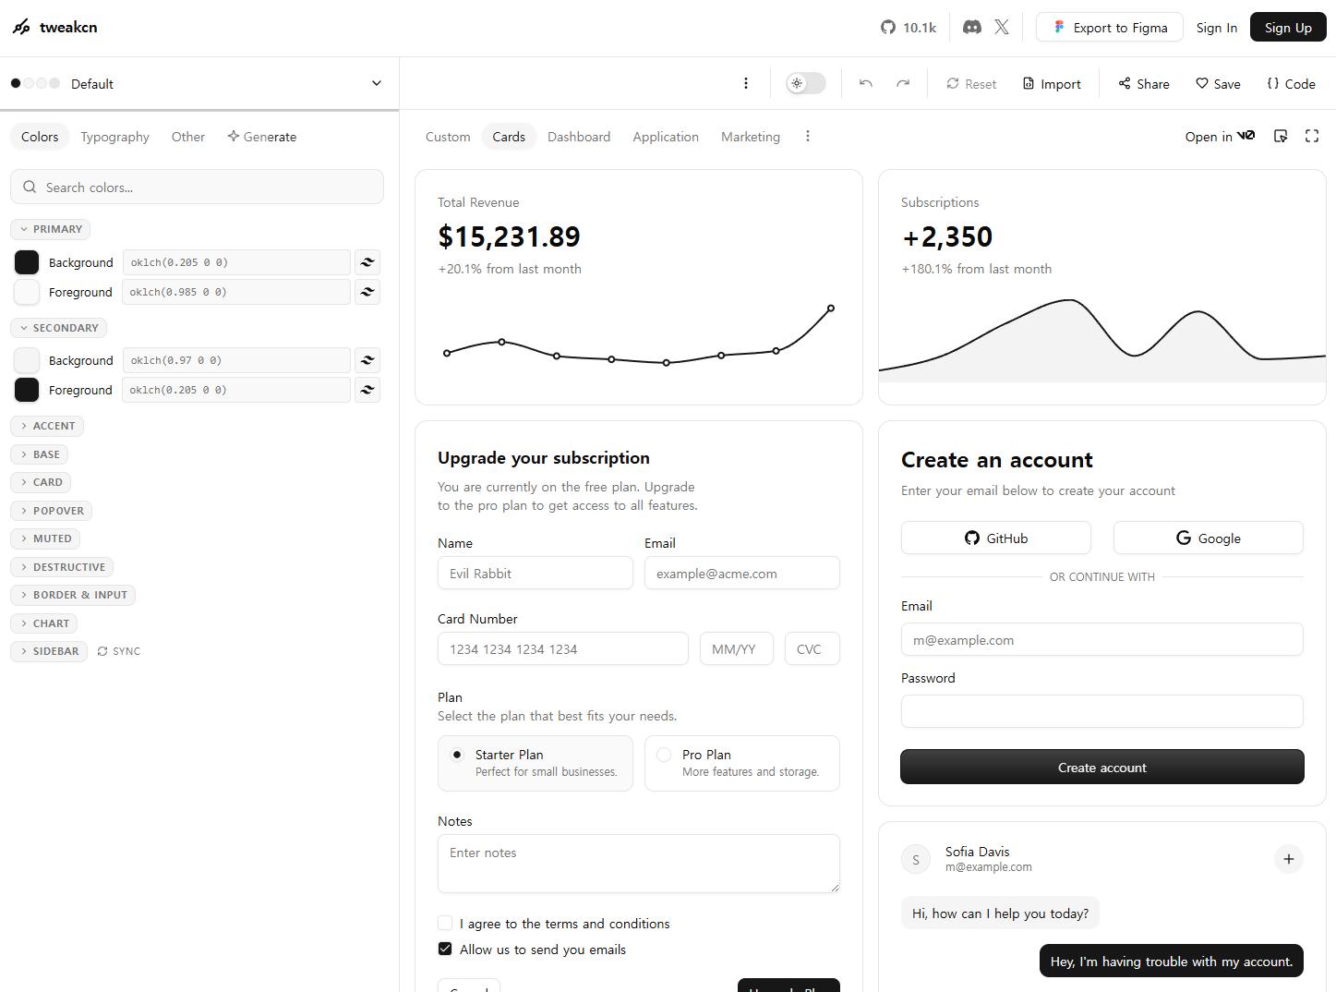
Tweakcn 사이트 접속
https://tweakcn.com/
https://tweakcn.com/editor/theme
Default 사이트 테마

Slide 3
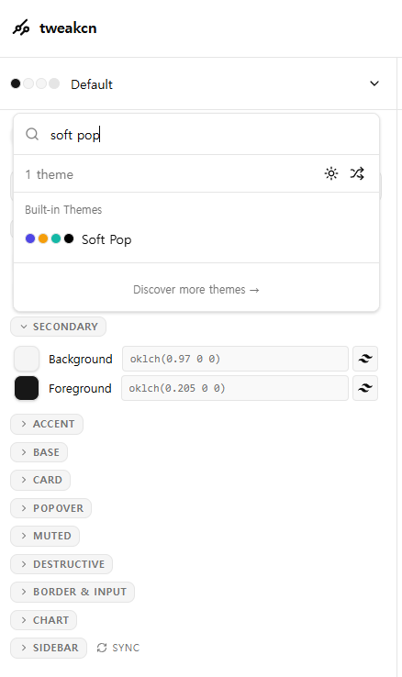
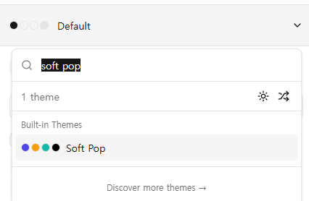
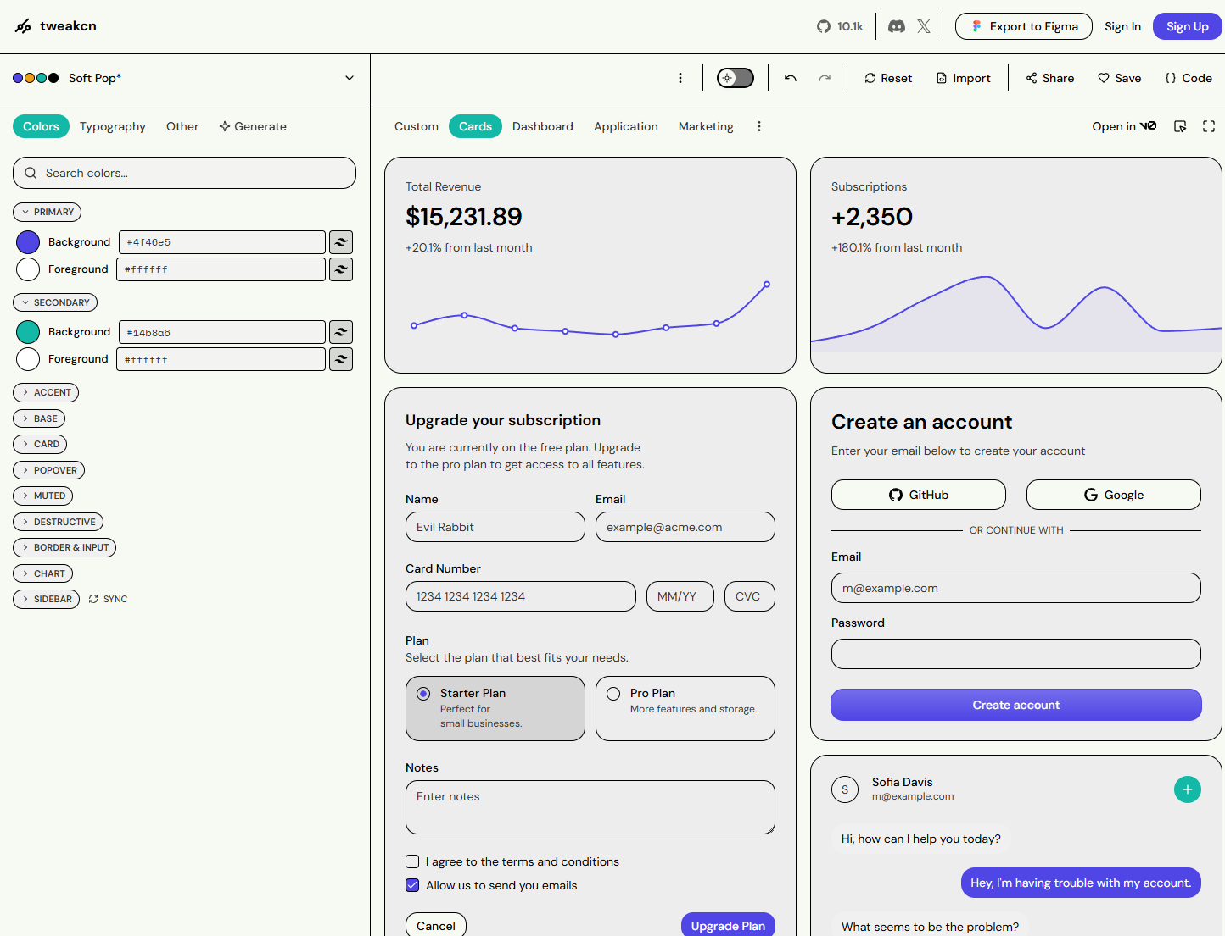
Tweakcn – 테마 변경
전체적인 테마 변경
Soft POP →

Slide 4
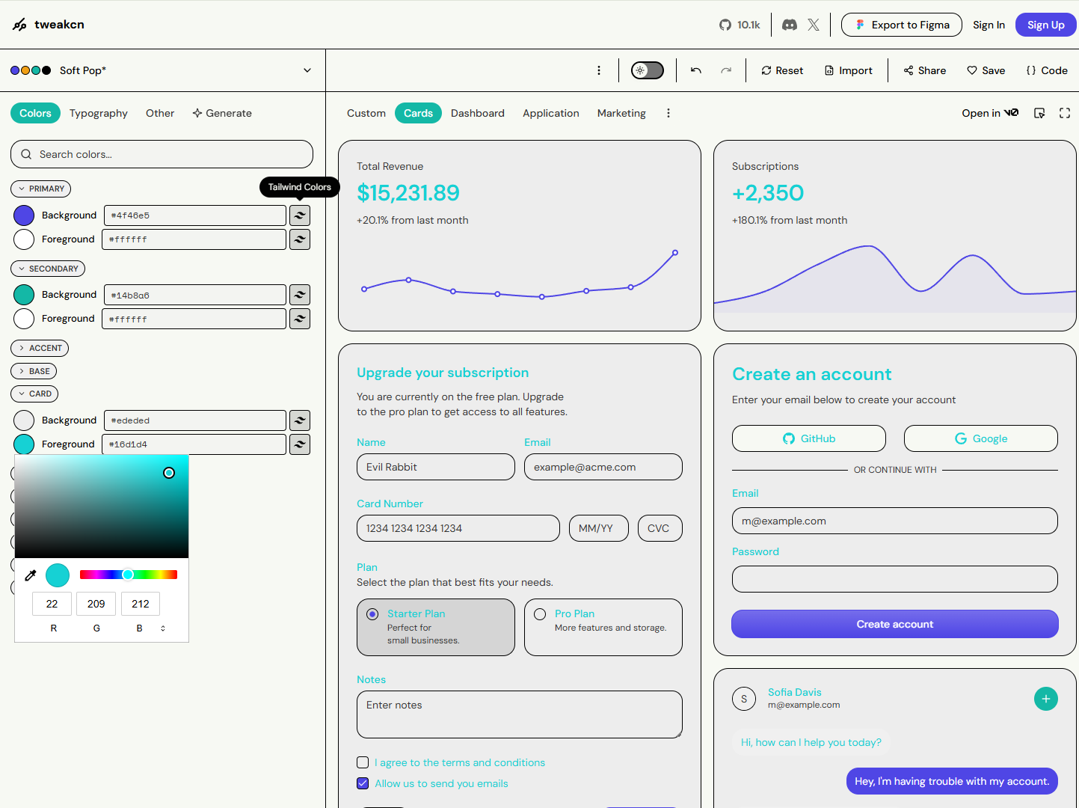
Tweakcn – 컴포넌트 변경
배경 뿐만이 아니라 컴포넌트에 대해서도
색상등을 변경 가능하다.

Slide 5
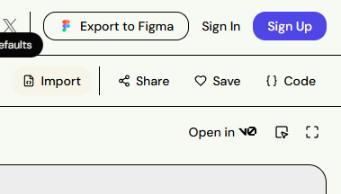
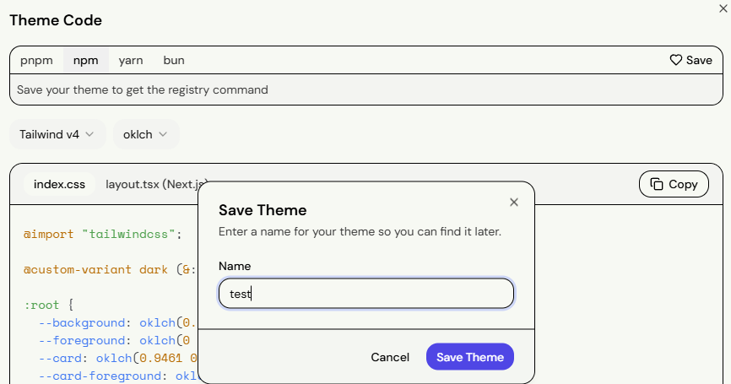
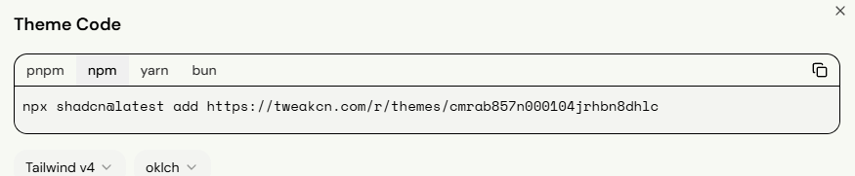
Tweakcn – 테마 프로젝트 적용
1. {} Code버튼 클릭
2. 커스터 마이징 한 값이 있으면 Theme Code의 Save버튼 클릭
3. Save Theme 에 Theme명 입력
4. Theme Code를 환경에 맞게 복사하여 Project에서 실행
-> 해당 Theme가 프로젝트에 설치가 진행되면서 테마가 변경된다.
※ Theme가 변경되지 않으면 Tweakcn이 지원하는
Shadcn 그리고 Next.js의 버전이 달라서 일 수 있음.

